Slide 1
Chapter9
Review

Slide 2
>> Table of contents
1
Recurrent Neural Network
2
Word Embedding

Slide 3
1
Recurrent Neural Network

Slide 4
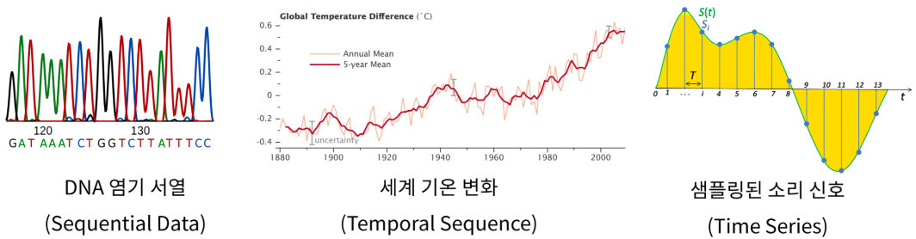
Part 1.1 Sequential data
Sequential data
- 순차 데이터: 순서가 의미가 있으며, 순서가 달라질 경우 의미가 손상되는 데이터
Temporal Sequence: 순차 데이터 중에서, 시간적 의미가 있는 경우
Time Series: Temporal Sequence 중에서, 일정한 시간차를 갖는 경우

Slide 5
Part 1.1 Sequential data
Sequential data
- 1. 특징이 나타나는 순서가 중요
ex) 아버지가 방에 들어가신다/ 아버지 가방에 들어가신다
2. 샘플마다 길이가 다름
3. 문맥 의존성: 순차 데이터는 두 특징 사이에 고정된 관련성이 없는 대신, 하나의 샘플 안에서 두 요소 사이에 문맥 의존성이 있음

Slide 6
Part 1.2 RNN
RNN 필수 기능
1. 시간성 : 특징을 순서대로 한 번에 하나씩 입력
2. 가변 길이 : 길이가 T인 샘플을 처리하려면 은닉층이 T번 나타나야함(T는 가변적)
3. 문맥 의존성 : 이전 특징을 기억하고 있다가 적절한 순간에 활용해야함

Slide 7
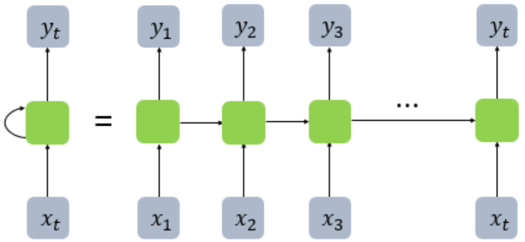
Part 1.2 RNN
RNN 구조
- 은닉층의 노드에서 활성화 함수를 통해 나온 결과값을 출력층 방향으로도 보내면서, 다시 은닉층 노드의 다음 계산의 입력으로 보내는 특징을 가짐
출력 벡터
메모리 셀
은닉 상태
입력 벡터

Slide 8
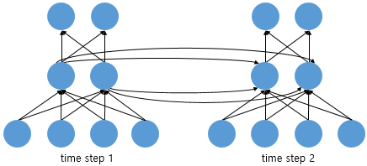
Part 1.2 RNN
- 은닉층의 은닉 상태는 은닉층의 모든 뉴런에 순환
- 시점 별 뉴런 표현

Slide 9
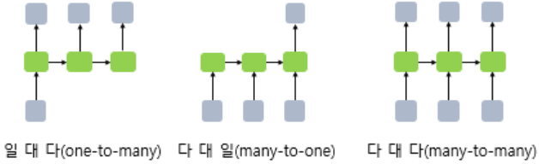
Part 1.2 RNN
다양한 RNN 형태

Slide 10
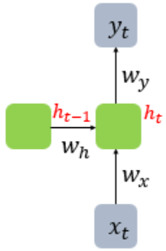
Part 1.3 Methmetical expression
RNN 수식
- 은닉상태: ℎ𝑡=tanh⁡(𝑊𝑥 𝑥𝑡+𝑊ℎ ℎ(𝑡−1)+𝑏)
출력값: 𝑦𝑡=⁡𝑓(𝑊𝑦 ℎ𝑡+𝑏)

Slide 11
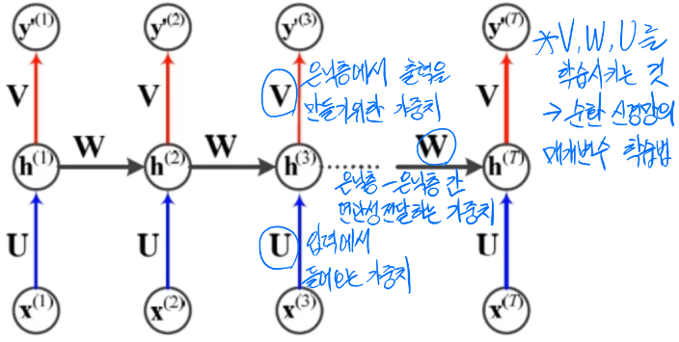
Part 1.4 Characteristic
가중치 공유
- 가중치 공유: 가중치 U, V, W는 한 데이터를 입력했을 때 모든 시점에서 동일.
- 장점:
가중치의 수가 획기적으로 줄어듦
데이터별 시점의 길이 T에 무관

Slide 12
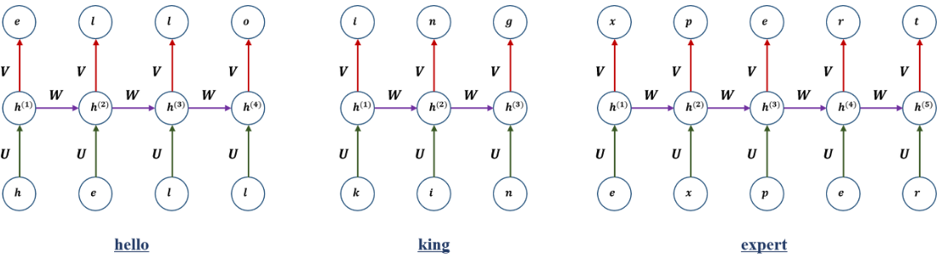
Part 1.4 Characteristic
Notes:
각각의 단어에서 철자마다 하나의 시점으로 들어감
그리고 각 시점의 가중치는 모든 시점에서 동일한 값을 공유

Slide 13
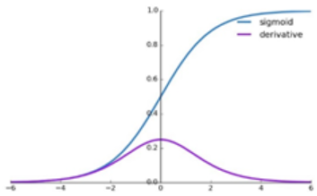
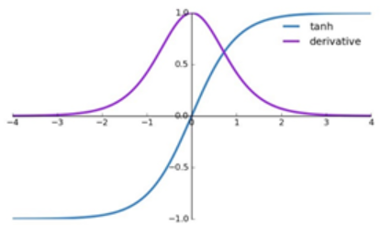
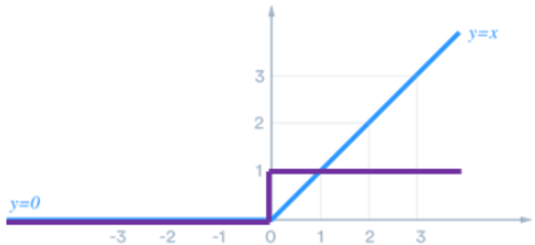
Part 1.5 Activation Function
활성화 함수
- Sigmoid: 미분의 최대값이 0.25이기 때문에 기울기 소실 문제 발생
- tanh: 미분의 최대값이 1이기 때문에 기울기 소실 문제 어느정도 해결
- ReLU: 미분값이 항상 1이기 때문에 기울기 발산 문제 발생
<Sigmoid>
<tanh>
<ReLU>

Slide 14
2
Word Embedding

Slide 15
Part 2.1 Sparse&Dense Representation
Sparse Representation
- 벡터 또는 행렬(matrix)의 값이 대부분이 0으로 표현되는 방법(ex. One-Hot Encoding)
- 단어의 개수가 늘어나면 벡터의 차원이 한없이 커진다는 점
- 공간적 낭비를 불러일으킴
Dense Representation
- 사용자가 설정한 값으로 모든 단어의 벡터 표현의 차원을 맞춤(ex. Word Embedding)
- 이 과정에서 더 이상 0과 1만 가진 값이 아니라 실수값을 가지게 됨
- 공간적 낭비를 불러일으킴

Slide 16
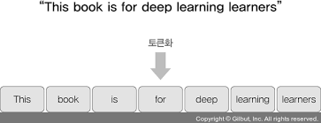
Part 2.2 Tokenizer
Tokenizer
- 주어진 코퍼스(corpus)에서 토큰(token)이라 불리는 단위로 나누는 작업
- 보통 의미있는 단위로 토큰을 정의
- 토큰의 기준을 단어(word)로 하는 경우, 단어 토큰화(word tokenization)라고 함
- word_index(단어 집합)에 모든 단어들을 저장

Slide 17
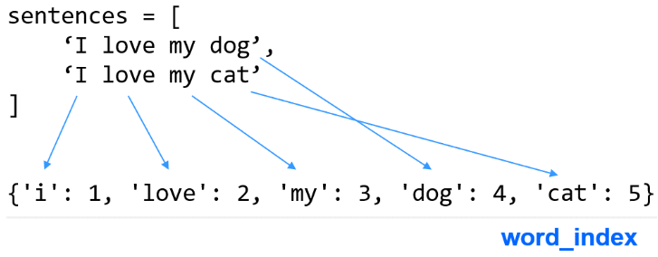
Part 2.3 Texts_to_sequences
정수 인코딩
- word_index(단어 집합)의 모든 단어들에 대한 정수를 할당- 텍스트 안의 단어들을 숫자의 시퀀스의 형태로 변환

Slide 18
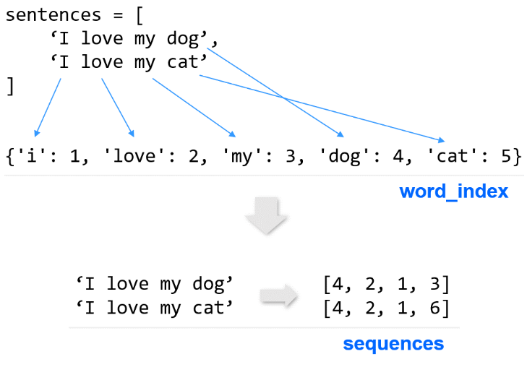
Part 2.3 Embedding
Embedding
- 각 문장의 토큰들을 순서대로 인코딩된 정수로 치환하여 하나의 vector로 만듦

Slide 19
Reference
https://wikidocs.net/21698
https://codetorial.net/tensorflow/natural_language_processing_in_tensorflow_01.html

Slide 20
Thank
you

